Slide 1
Ишемиялыг чурек аарыы деп чул?

Slide 2
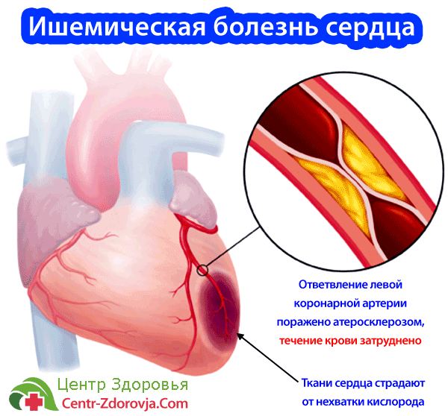

Slide 5
Ишемиялыг чурек аарыынын чылдагааннары:
Улуг хан базыышкыны(>140\90мм.рт.ст.);
Таапкы (таапкы тыртар кижилер азы чанында ургулчу таапкылап турар кижилер бар болза);
Арага (араганы хемчээл чокка ижерге);
Ургулчу ажынып-хорадап чоруур кижилер;
Эмин эрттир семис кижилер;
Чигир аарыглыг кижилер.

Slide 6
Факторами риска называют привычки или состояния, которые повышают вероятность развития заболевания.
На некоторые факторы риска можно воздействовать, уменьшая риск развития заболевания.
Некоторые факторы риска изменить нельзя.

Slide 7
Ишемиялыг чурек аарыын канчаар тодарадып ап болурул?
Хорек ишти (тош арты) ыстап от суп каан дег аартып турар.
Хорек иштинде (тош артында) сарыы хайнып турар ышкаш болу, хорек иштинин аартып турары солагай адаккы сегел соогунче азы хырын (ос) дужунче аартып болур. Аартып келгенинин кужениишкини каш секундадан- 20 мин. ажыр аартып болур.

Slide 8
Чурек аарыынын оске демдектери:
Куш-шыдал чогу;
Чуректин дурген согуушкуну азы чуректин шын эвес ажылдаары;
Хоон булганып азы кузкузу кээр;
Тын бачыдап, агаар чедишпестей бээр;
Соок дер токтуп кээр

Slide 9
Чурек аарып турар демдектер тыптып кээрге, бир дугаарында чуну кылырыл:
1 дугаар базым: кылып турар ажылын соксаткаш, олуруп аар азы чыдып аар.
2. дугаар базым:и нитроглицеринни (изокет спрей, нитроминт) дурген дыл адаанче салыр азы чажар, бир эвес аарыыры читпес болза – 30 сек. Болгаш-ла,2-3 катап чажып болур.
3. дугаар базым: нитроглицерин дузалавас болза, «Дурген дуза» чедирер эмчиже долгаар-03 азы 113
4. дугаар базым: аспирин таарышпас (аллергиялыг) болзунарза, клопидогрель (300 мг) ижип болур. Оон «Дурген дуза» -03 эмчи бригадазын кый деп болур.

Slide 10
Моон сонгаар канчаар чуртаарыл?
Хан базыышкынын (ХБ) ургулчу хынап турунар. Эмчинин сумези-биле ургулчу давление бадырар эмнерни ижер. Бир эвес ХБ 140/90-дан бедик болза, давление бадырар эмни ижер ужурлуг. Эртен, кежээ хан базыышкынын хынааш, хун демдеглелинге (дневник) демдеглээр.
Ханда холестеринин санын билир ужурлуг силер. Чурек аарып турар кижилернин холестерини 4,5-тен (ммоль/л) куду болур ужурлуг,ЛПНП (багай холестерин) 2,4-тен (ммоль/л) куду болур ужурлуг. Бир эвес холестерининер бедик болза, холестерин эвээжедир эмнерни ижер ужурлуг.
таакпыдан дурген ойталанар.
Спортчу куш-культураны ургулчу, узук чокка кылыр болза эки (арыг агаарга кылаштаар, чадаг-тергелиг халдыр, эштир болза эки). Даштыгаа (огородка) ажылдаарынын мурнунда, эмчинин сумезин алыр, ажылды чоорту улгааттырып болур. Аар ажыл кылып болбас. Бир эвес ажыл кылып турунарда, чурээнер аарый бээр болза, дурген соксаткаш, дыштанып аар болза эки азы нитроглицеринни дыл адаанче салыр (азы чажар)

Slide 11
Эмчинин сумези-биле кандыг эмнер ижерил:
А- хан суугадыр эмнер: аспирин (кардиомагнил, тромбоАСС, ацекардол), плавикс (клопидогрель, эгитромб, брилинта)
Б- блокаторлар: конкор (эгилок, метопролол, бисопролол, коронал)
С-статиннер: аторис (аторвастатин, вазилип, розулип, мертенил)

Slide 12
Спортчу куш-культура
Хемчээлдиг куш-культура-чуректин ажылын чоорту экижидер, багай холестериннин (ЛПНП) санын эвээжедир, эки холестериннин (ЛПВП) санын ковудедир, чигир санын эвээжедир.
Хемчээлдиг куш-культура кижинин сагыш-сеткилин оортур, сагыш-сеткил дуврелин эвээжедир, ажыл кылыр кужун ковудедир,чурталганнын шынарын экижидер.
Дески черге кылаштаарга, чуректин ажылы экижиир (эми бооп турар). Кылаштаарынын мурнунда эки уени шилип алыр (хаттыг база соок уеде кылаштап болбас).
Хуннун-не 80-90-100-110-120 базымны бир минута иштинде чоорту улгатырып тургаш, кылаштаар.
Хемчээлдиг куш-культуранын эн-не бодууну-хемчээлдиг кылаш болур. Хемчээлдиг кылаш чуректин ажылдаарын экижидер, согуушкунун дургедетпес.
Даштыгаа кылаштап чорааш, таакпы тыртып болбас.

Slide 14
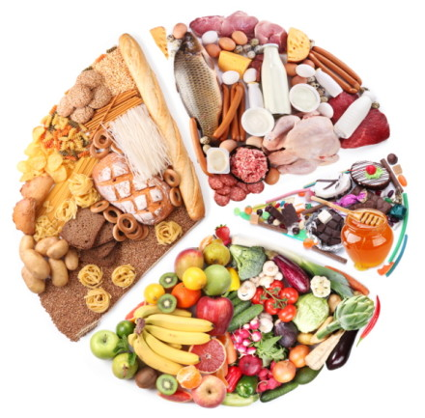
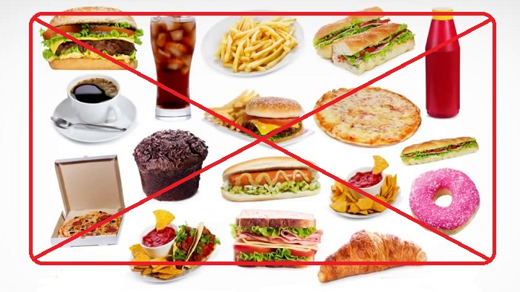
Чурек аарыг кижилернин чемнениринин онзагайы

Slide 16
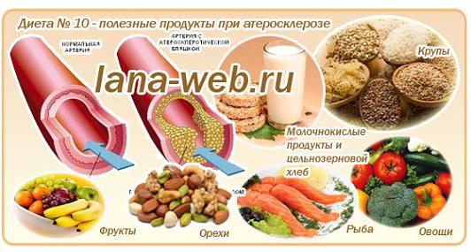
Кандыг чемнерни чип болурул:

Slide 17
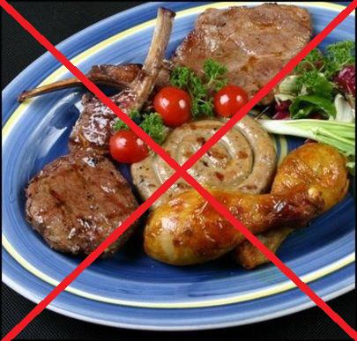
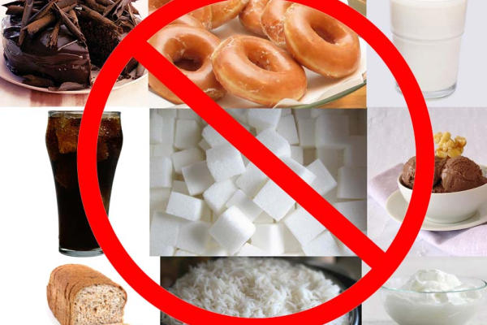
Чурек аарыглыг кижилерге хоруглуг чемнер:

Slide 18
Холестерин деп чул?

Slide 20
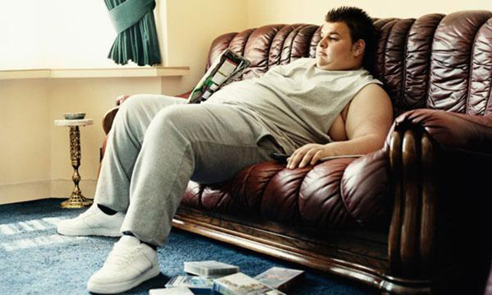
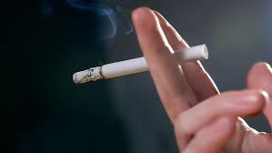
Холестериннин бедий бээр чылдагааннары:

Slide 21
Ханда холестериннин бедик деннелдин кандыг аргалар-биле эмнээрил
Куш сайзырадыр сула шимчээшкинер, мергежилгелерни кылыр
Фруктыларны, ногааларны, чарба суланы хойну чиир
Норма езугаар уйгузун хандыр удуур (дуне 7-8 шак)
Бодунун дензизин чогуур нормазынга киирер
Арага ижеринден ойталаар
Таакпылаарын соксадыр
Терапевт, кардиолог эмчилернин сумелээн эмнерин ижип, эмненир

Slide 22
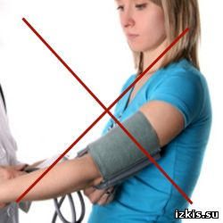
Хан базыышкынын шын хемчээри

Slide 23
Хан базыышкынны улгады бергенде, кандыг дурген дуза чедирер эмнерни ижер болза экил?
Кордафлекс 10 мг-1 таб. дыл адаанче салыр
Нифедипин 10 мг.- 1 таб дыл адаанче салыр азы
Каптоприл 25 мг-1 таб дыл адаанче салыр
Бир эвес улуг давлениеден чурек аартып келгенде-нитроглицерин деп эмни дыл адаанче салыр азы нитроспрей, изокет спрейни дыл адаанче чажар
Хан базыышкынны дыка бедип, ишкен эмнер дузалавас болза –»Дурген дузаже» долгаар (03 азы 112)
Дузазы эвээш, эргижей берген эмнерни ишпес болза эки: папазол, дибазол, раунадин, папаверин, адельфан.

Slide 24
Хан базыышкынынын сан-чурагайы (мм.рр.ст.)
Хан базыышкыны | Систолическое АД | Диастолическое АД
Эн таарымчалыг (оптимальное АД) | <120 | <80
Ой-тап (нормальное АД) | <130 | <85
Ой-тап бедик (высокое нормальное АД) | 130-139 | 85-89

Slide 25
Хан базыышкынынын улгады бергенинин сан-чурагайы (мм. рт. Ст.)
1 чадазы | 140-159 | 90-99
2 чадазы | 160-179 | 100-109
3 чадазы | >180 | >110
Тускай ангы хан базыышкыны | >140 | <90

Slide 26
Четтирдивис дыннаанынар дээш !!!

